Slide 1
আজকের পাঠে
স্বা
গ
ত
ম

Slide 2
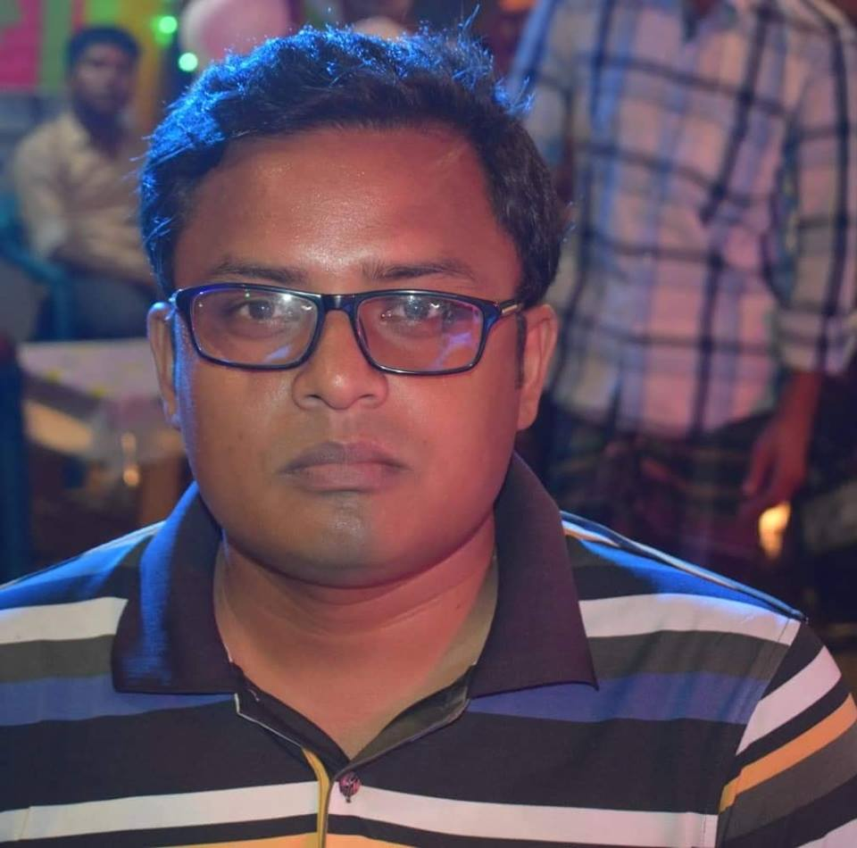
শিক্ষক পরিচিতি
প্রদীপ কুমার রায়
সহকারী শিক্ষক
বাসুদেবপুর স প্রা বি
ঠাকুরগাঁও সদর
pradipict216@gmail.com

Slide 3
পাঠ পরিচিতি
দ্বিতীয় শ্রেণি
প্রাথমিক গণিত
অধ্যায়ঃ নয়
পরিমাপ

Slide 4
আজকের পাঠের শিখনফল
২৪.১.১ বিভিন্ন বস্তুর দৈর্ঘ্য উপকরণ দিয়ে মেপে তুলনা করতে পারবে।
২৪.১.২ দৈর্ঘ্য পরিমাপের একক যে মিটার ও সেন্টিমিটার তা বলতে পারবে।

Slide 5
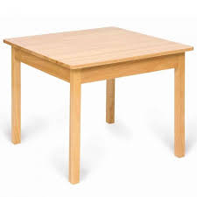
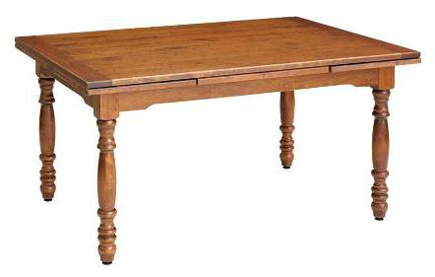
এই টেবিলটির উচ্চতা
এই টেবিলটির উচ্চতা
৫ সেন্টিমিটার
৪ সেন্টিমিটার
আমরা কেন স্কেল ব্যবহার করি?
এটি একটি সেন্টিমিটার স্কেল
কোন টেবিলটি উচ্চতায় বড়?

Slide 6
চল আজকে আমরা পড়ব
পরিমাপ

Slide 7
স্কেলটির এই প্রান্ত দিয়ে সেন্টিমিটার এককে মাপা হয়
স্কেলটির এই প্রান্ত দিয়ে ইঞ্চি এককে মাপা হয়

Slide 8
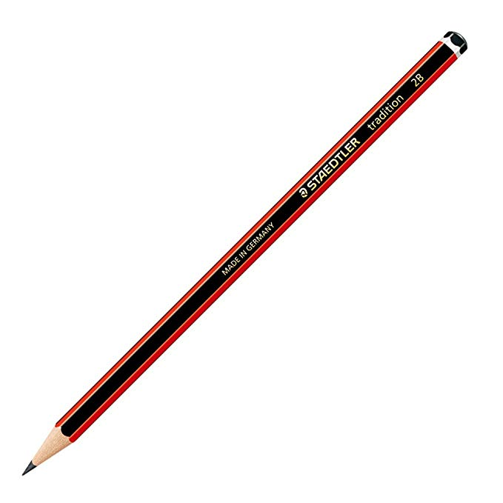
সেন্টিমিটার স্কেল কিভাবে ব্যবহার করব
বস্তুর এক প্রান্ত সেন্টিমিটার স্কেলের শূন্য প্রান্তে স্থাপন করি
বস্তুর অন্য প্রান্ত সেন্টিমিটার স্কেলের কোন সংখ্যার সাথে মিলে যায় তা দেখব
এখানে পেন্সিলটির দৈর্ঘ্য ১১ সেন্টিমিটার

Slide 9
আমরা এখন এই বস্তুটির দৈর্ঘ্য মেপে দেখব
বস্তুর এক প্রান্ত সেন্টিমিটার স্কেলের শূন্য প্রান্তে স্থাপন করি
বস্তুর অন্য প্রান্ত সেন্টিমিটার স্কেলের কোন সংখ্যার সাথে মিলে যায় তা দেখব
এখানে পেন্সিলটির দৈর্ঘ্য ১৪ সেন্টিমিটার

Slide 10
আমরা দৈর্ঘ্য পরিমাপে মিটার ব্যবহার করি যা পৃথিবীর প্রায় সবারই জানা। যখন আমরা ছোট বস্তুর দৈর্ঘ্য প্রকাশ করি, তখন সেন্টিমিটার বা সেমি একক ব্যবহার করি। ১০০ সেন্টিমিটার সমান ১ মিটার। আমরা বস্তুর দৈর্ঘ্য পরিমাপ করতে স্কেল, পরিমাপের ফিতা ব্যবহার করি।
দৈর্ঘ্য পরিমাপের একক মিটার।

Slide 11
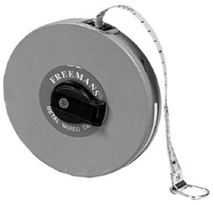
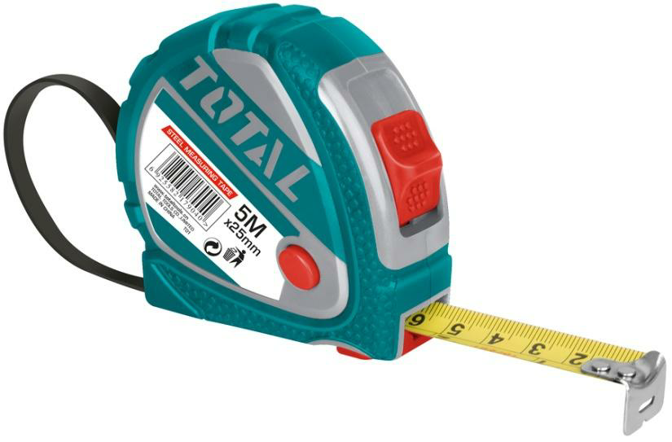
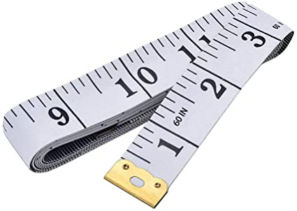
অনেক লম্বা বস্তু পরিমাপ করতে এই ফিতা গুলোও ব্যবহার করা হয়।

Slide 12
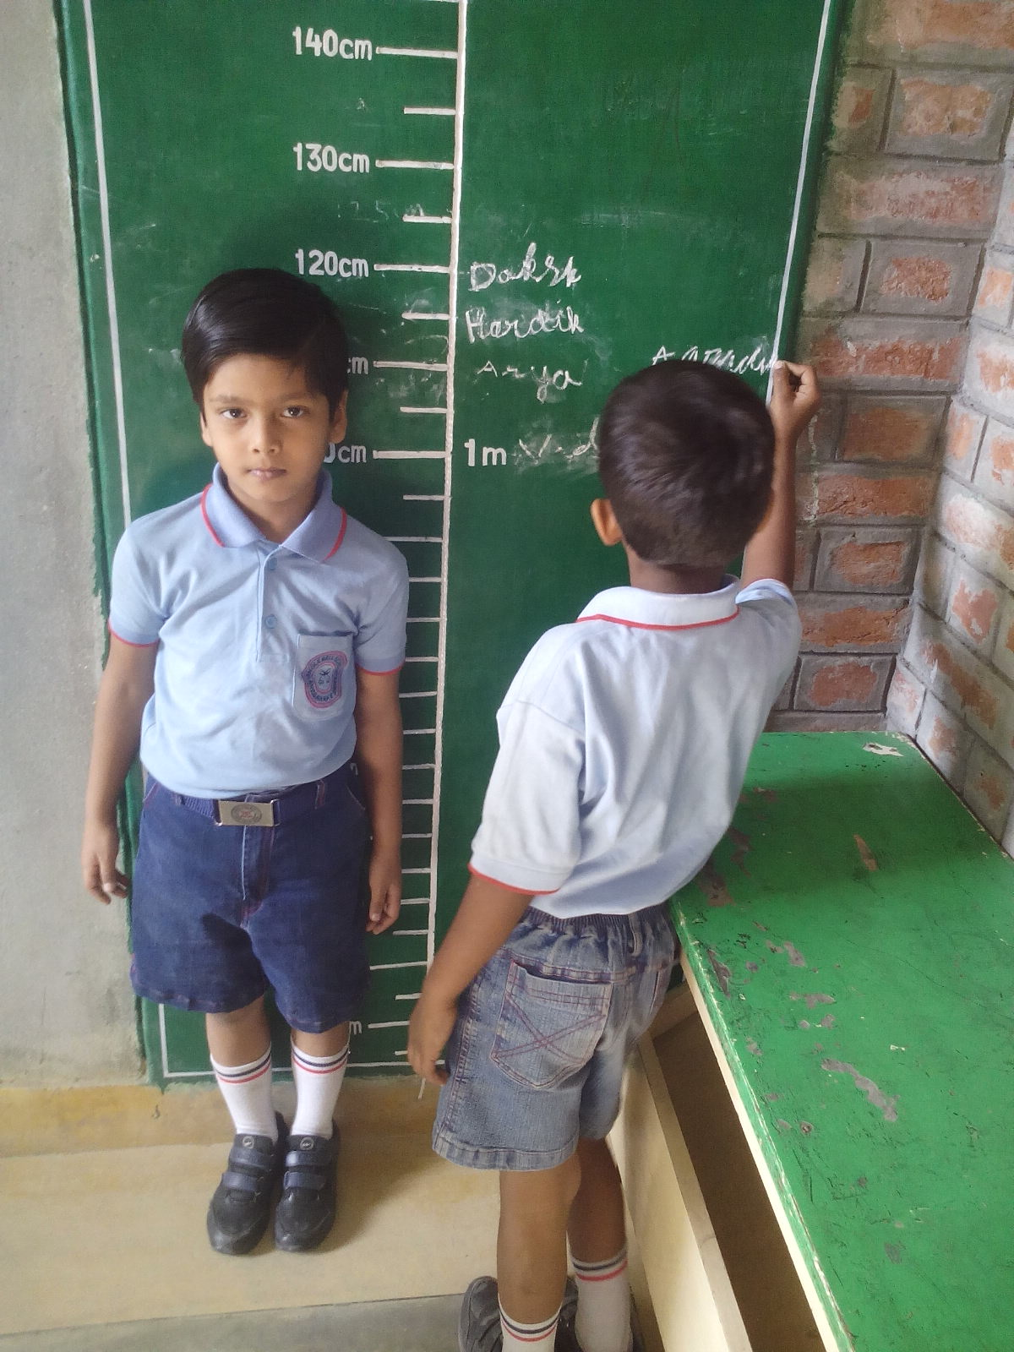
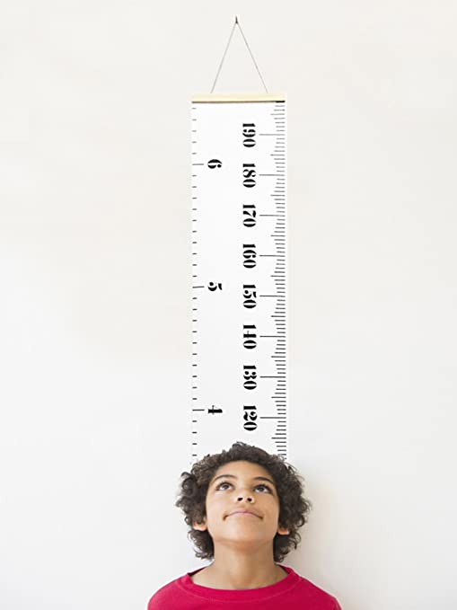
বিদ্যালয়ে শিক্ষার্থীদের উচ্চতা মাপার জন্য ফিতা ব্যবহার করা হয়

Slide 13
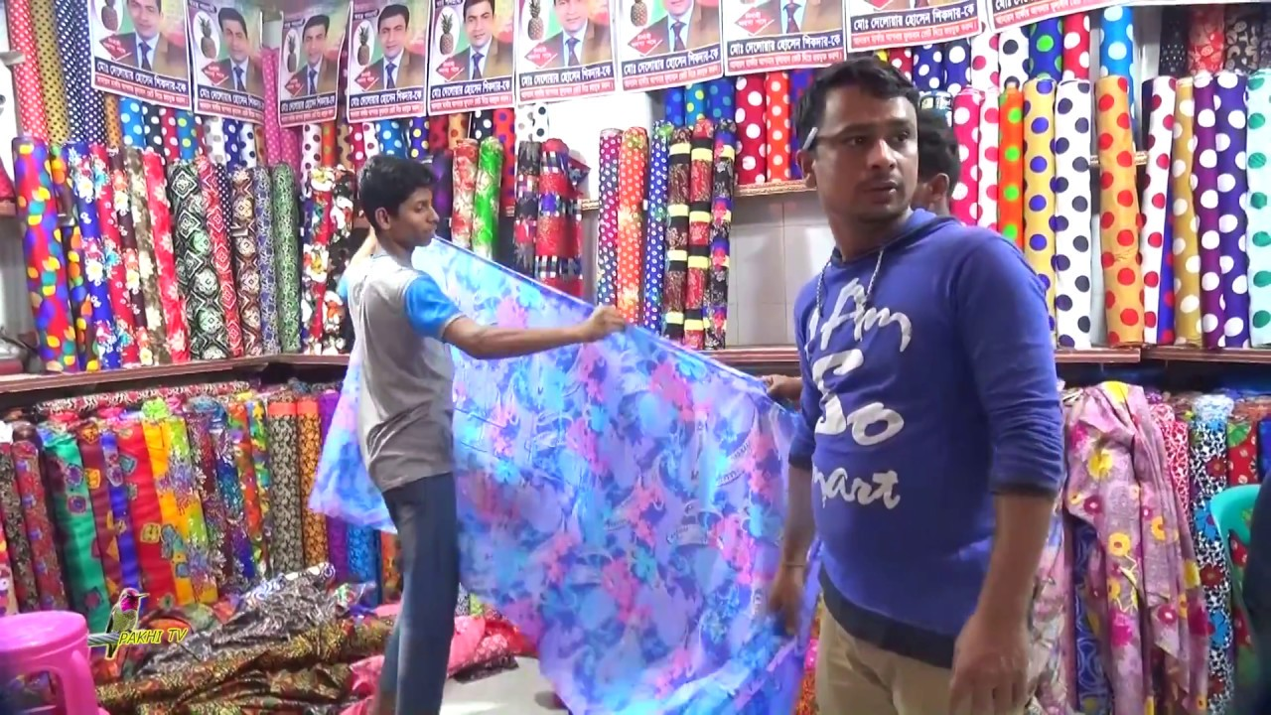
কাপড়ের দোকানেও ফিতা ব্যবহার করা হয়।

Slide 14
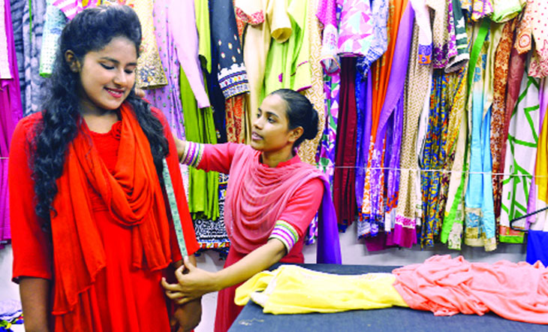
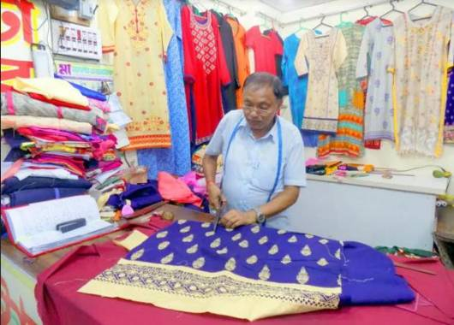
দর্জির দোকানেও ফিতা ব্যবহার করা হয়।

Slide 15
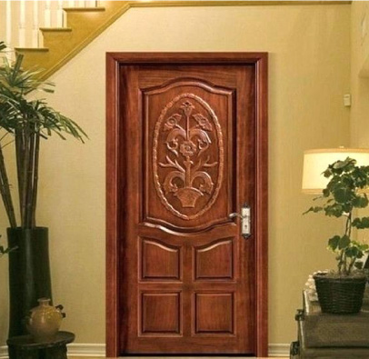
বাড়ির আসবাবপত্র তৈরি করতে ফিতা ব্যবহার করা হয়।

Slide 16
তোমার পাঠ্য বইয়ের ৭৯ পৃষ্ঠা বের করে পড়

Slide 17
দলীয় কাজ
১। তোমাদের গণিত বইয়ের একপাশ মেপে দেখাও।
২। তোমাদের গণিত খাতার একপাশ মেপে দেখাও।
৩। তোমাদের কলমটি মেপে দেখাও।
৪। তোমাদের বাংলা খাতার একপাশ মেপে দেখাও।

Slide 18
একক কাজ
১। দৈর্ঘ্য পরিমাপের একক কি?
২। ১ মিটার = কত সেন্টিমিটার?

Slide 19
বাড়ির কাজ
১। তোমার পড়ার টেবিলের চারপাশ মেপে নিয়ে আসবে।

Slide 20
সবাইকে
ধন্যবাদ

